Slide 1

Бути на Землі людиною
Підготувала учениця 11-В класу
Бірюк Анна

Slide 2
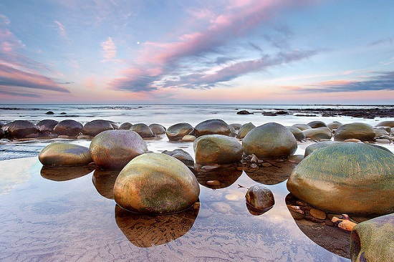
Бути на Землі людиною – те саме, що знайти самого себе, своє Я. Кожен шукає своє Я по-своєму і цей пошук триває ціле життя. Адже скільки ми живемо, стільки й пізнаємо себе.

Slide 3
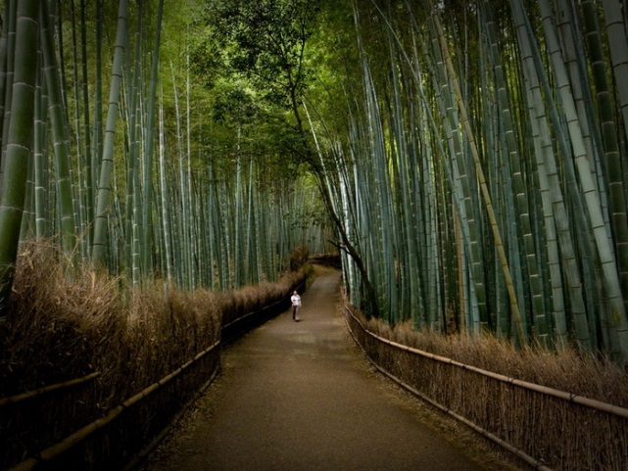
Всі ми в світі живемо для того, щоб здійснити якусь кінцеву мету. Весь наш життєвий шлях – це довга й терниста дорога, котра врешті-решт повинна колись до цієї мети привести. Наше існування не позбавлене сенсу, і цей сенс полягає в тому, щоб знайти своє місце в світі, знайти себе та зрозуміти, що ж нам написано долею.

Slide 4
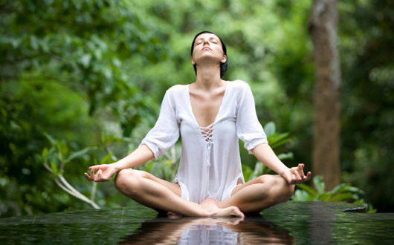
Але досягнути такої цілі ой як непросто. Складно знайти відповідь на запитання, котре несе в собі глобальний зміст. Та й чи часто взагалі людина задумується над тим, де її місце в цьому великому й загадковому світі? За всіма буденними клопотами ця думка може загубитися надовго, можливо, і назавжди. А чи може бути щасливим людське життя, котре не має мети?

Slide 5
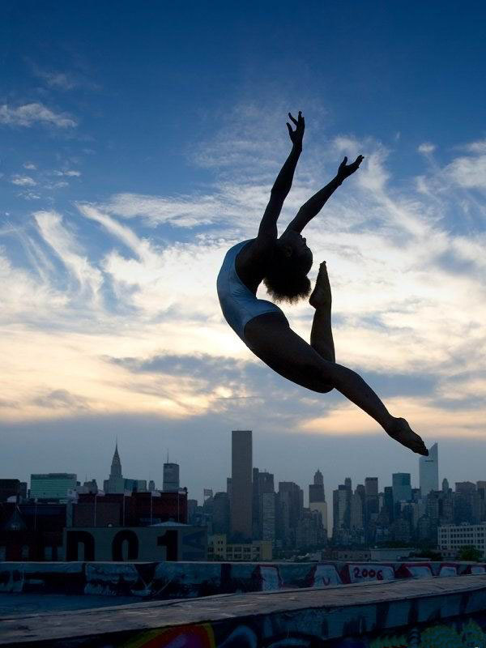
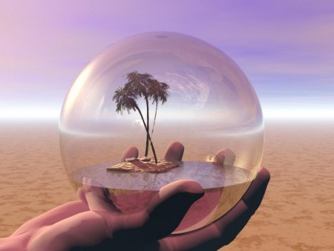
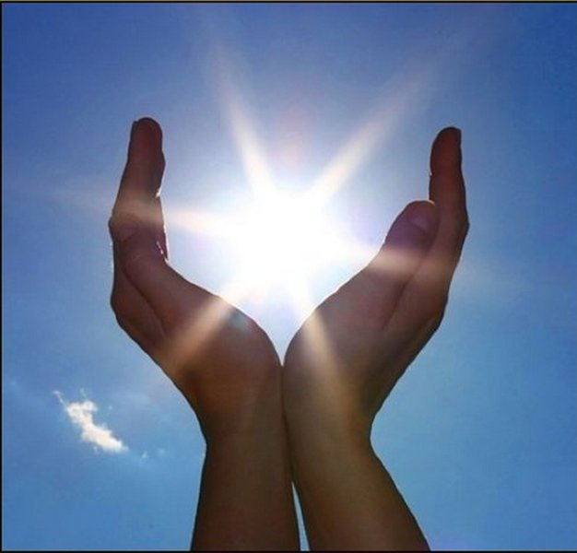
Проте як же знайти ту нитку, яка приведе тебе куди слід, як виділити її з-поміж сотень інших, хибних шляхів? Відповідь досить проста – слід іти за покликом серця. Серце приведе туди, куди не доведе жоден інший поводир. Надійнішого провідника й порадника людині не знайти. І хоч яким б важким не здавався той шлях, слід завжди йти вперед – бо ж яким солодким буде досягнення цілі.

Slide 6
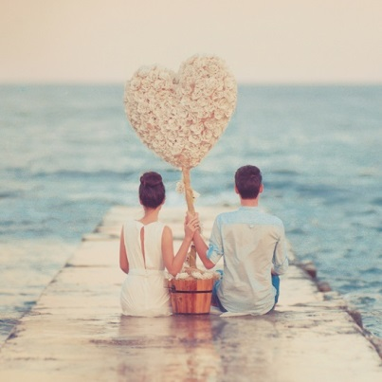
Найголовнішого очима не побачити. Можна побачити тільки серцем. І відчути – тільки серцем. Серцю лише відкриті істини, у вічних пошуках яких перебуває тіло.

Slide 7



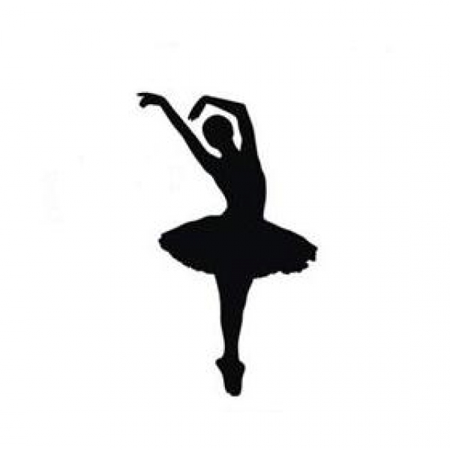
Знайти себе – це знайти працю за покликанням, друзів по душі, робити те, від чого душа співатиме, в чому серце знайде спокій і втіху. Щоб дійсно зрозуміти, до чого лежить душа, варто спробувати. Саме метод спроб та помилок може дати найкращі підказки та найближче підвести до того, що людина так довго шукає, й нарешті відкрити для себе те щось, у пошуках чого так довго блукало серце й куди тягнулася душа.

Slide 8


А коли вже ступиш на цей вірний шлях – ніщо не змусить звернути зі шляху людину, котра йде за покликом серця. Завжди слід рухатись тільки вперед, не озираючись, не шкодуючи про те, що відійшло в минуле.

Slide 9
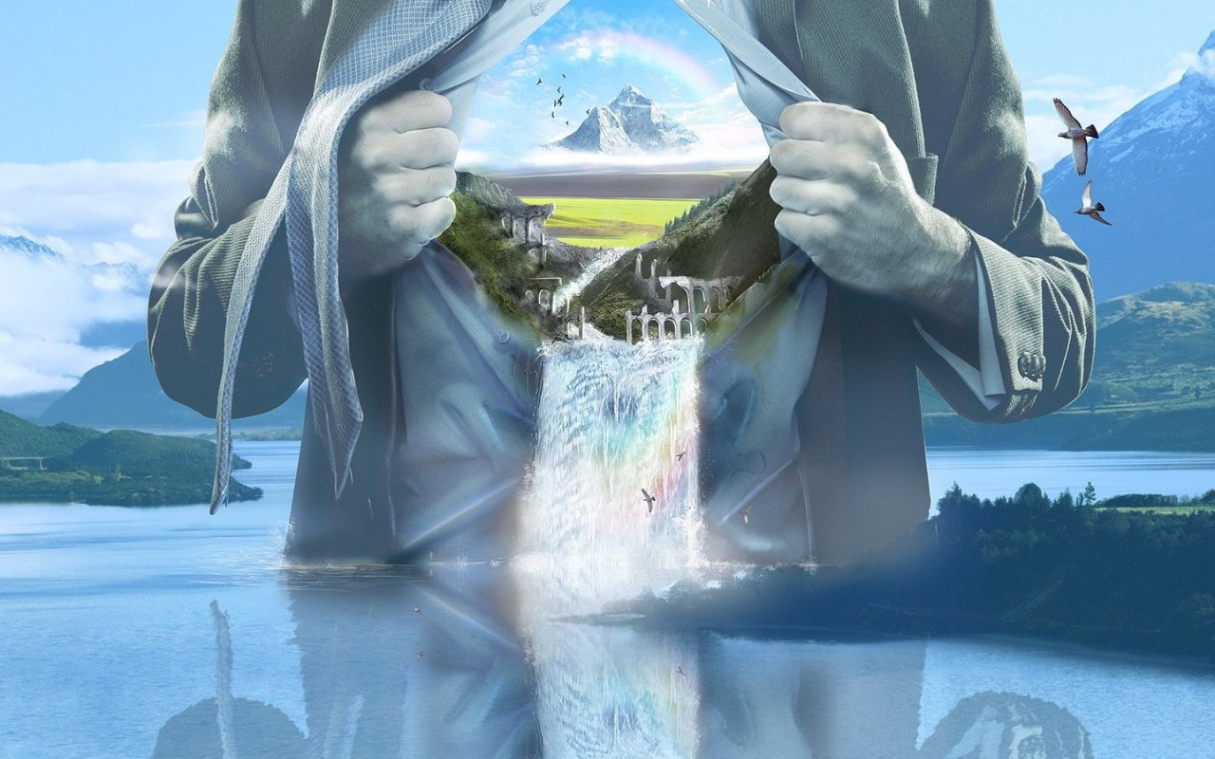
Слід шукати орієнтири там, де нас чекає краще – в великому і світлому нашому майбутньому, котре творити будемо ми самі – люди, які прожили життя, йдучи за зовом серця, люди, котрі, пройшовши тернистий шлях, знайшли себе і своє місце в новому світі.
Бо, як говорить давня мудрість, знаходить тільки той, хто шукає…

Slide 10
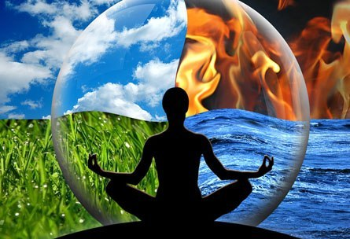
The End

